Slide 1

Tchelinux 2019
Unipampa – Campus Bagé
Git em projetos acadêmicos
github.com/sandrocustodiobr/palestras

Slide 2
Git em projetos acadêmicos
Sandro Custódio
TI desde 1993
Servidor Público desde 1995
Na Justiça Federal desde 1999
Anos 90: Programador e Operador de CPD
Anos 2000: Sysadmin e suporte a usuário
Desde 2005: Suporte a Usuários.
Membro do Tchelinux.org desde 2008.
Em 2018: Retornado ao desenvolvimento.

Slide 3
Contexto:
Pequenos projetos
Projetos com poucos participantes que buscam desenvolver um sistema ou ferramenta e precisam integrar seus esforços num produto final.

Slide 4
Roteiro
Conceitos
Config. Inicial
Commit local
Repositório Remoto: pull/push
Branch / Merge
Repositório num pendrive ou rede
Extra - Comandos / Extensões VS Code

Slide 5
Git – O que é?
Manter histórico de alterações no código
Autores (Quem?)
Data das alterações (Quando?)
Motivo das alterações (Por que?)

Slide 6
Git – O que é?
Facilita a colaboração (trabalho em equipe).
Auxilia na identificação e resolução de problemas.
Histórico das m…, digo, dos problemas.
Permite fechar versões.

Slide 7
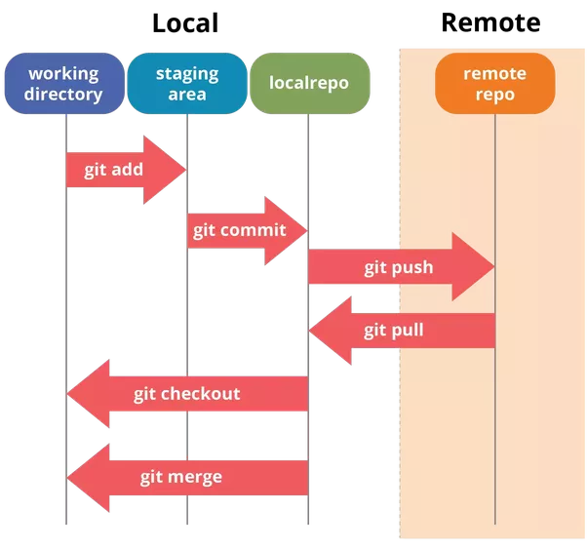
Git – Conceitos

Slide 8
Git – Conceitos
Working directory
  Arquivos e pastas do seu projeto.
Staging area
  Arquivos ou pastas modificados e selecionados para o próximo commit.
Repositório local
  Pasta local do git (.git) onde ficam os arquivos que contém os vários commits realizados.
Repositório remoto
  Pasta ou serviço remoto onde seu projeto está armazenado, nos mesmos moldes do repositório local

Slide 9
Git – Conceitos
Working directory
  Armazena arquivos e pastas do seu projeto.
  Contém personalização, ignorando arquivos e pastas desnecessárias ao projeto.
  Nesta camada se decide o que entrará no projeto e o que será ignorado do controle de versão dos arquivos.
  Principais comandos:
    $ git status
    $ git add <arquivos>

Slide 10
Git – Conceitos
Staging area
  Antes do commit, os arquivos são selecionados para ser comitados
  Comandos:
    $ git add <arquivo>
    $ git add . # adiciona todos os arquivos modificados

Slide 11
Git – Conceitos
Repositório local
  Pasta local do git (.git) onde ficam os arquivos que contém os vários commits realizados.
  Armazena cada alteração de cada arquivo controlado do projeto.
  Contém todos os commits de todos os participantes do projeto em todos os micros.
  Comando básico:
    $ git commit …
    $ git commit -m “Descricao (sem acentos) dos commit”

Slide 12
Git – Conceitos
Repositório remoto
  Pasta ou serviço remoto onde seu projeto está armazenado, nos mesmos moldes do repositório local.
  Geralmente é um projeto num site de hospedagem de projetos git.
  https://github.com
  https://gitlab.com
  https://bitbucket.com
  Repositório numa pasta da rede local.
  Repositório numa pasta de um pendrive.

Slide 13
Git – Conceitos
Todos os repositórios (locais e remoto) contém todos os conteúdos de todos os commits.
Basta um repositório ok para todos serem restaurados.
Todos os micros envolvidos ficam sempre sincronizados (atualizados).

Slide 14
Git – Conceitos

Slide 15
Git - Configuração Inicial
Do seu usuário Git, só uma vez por máquina
$ git config --global user.name "Fulano de Tal"
$ git config --global user.email "asd@asd.com"

Slide 16
Git - Configuração Inicial
Criando/inicializando o git em um projeto:
$ cd pasta_do_projeto
$ git init

Slide 17
Git – Commit local

Slide 18
Commit
Commit: Registro das alterações no repo local
linha de comando
VS Code
Netbeans
Etc.

Slide 19
Commit – linha de comando
Ver situação/status
$ git status
Adicionando arquivos para o próximo commit
$ git add <arquivos>
Comitando no repositório local
$ git commit -m “Primeiro commit do projeto.”

Slide 20
Commit – mensagens
Bons exemplos (simples)...
$ git commit -m “Cliente add, ajustes formularios”
$ git commit -m “Mascara telefone ajustada”
$ git commit -m “Fix bug ao add sem telefone”

Slide 21
Commit – mensagens
Maus exemplos...
$ git commit -m “Commit”
$ git commit -m “xyz”
$ git commit -m “hahaha”

Slide 22
Commit – mensagens
$ git commit
(vai abrir um editor e vai te permitir um texto copleto)
“Alteracao nos formularios do Cliente”
“Ajustes nas mascaras de telefone, e-mail e nome, com validacao dos mesmos, SANITIZE no SQL e detalhes menores.”

Slide 23
Git – Remote: pull e push

Slide 24
Git - Remote
Adicionar um repositório remoto
$ git remote add origin https://github.com/…

Slide 25
Git - Pull
Traz as alterações dos colegas antes de inicarmos os trabalhos na máquina local
$ git pull origin master

Slide 26
Git - Push
ENVIA as alterações da máquina local para o repositório remoto, unificando o projeto.
$ git push origin master

Slide 27

Branchs

Slide 28
Git - Branch
# cria o branch
$ git branch teste
# passa para o branch teste (sai do master)
$ git checkout teste
# cria o branch teste já fazendo o checkout
$ git checkout -b teste

Slide 29
Git - Branch
# para sair do branch teste e voltar ao master
$ git status
# ou informar o que foi feito até o momento como "funcoes basicas"
$ git commit -a -m "ponto de commit para poder voltar depois"
$ git checkout master
# depois, para voltar ao teste e continuar o trabalho
$ git checkout teste

Slide 30
Git - Branch
# trazendo as alterações do branch de teste para o branch master (unifincando no master)
# vai para o master
$ git checkout master
# traz as alteracoes de teste para master
$ git merge teste

Slide 31
Git - Branch
# caso não precise mais trabalhar no branch teste, podemos apaga-lo
$ git branch -d teste

Slide 32
Git – Merge
Um exemplo…
# em caso de conflito ao fazer merge
$ git checkout -b teste2 # cria novo merge e faz checkout nele
... alterar um arquivo em deteminadas linhas ...
$ git commit -a -m "bug em x e y corrigido, agora com parametro $ID"
... enquanto isso, outro colega no branch master ...
(git checkout master)
... altera o mesmo arquivo quase nas mesmas linhas ...
$ git commit -a -m "bug em x e z corrigido, agora com verif. de $valor"
... quando voce tenta fazer merge (unificar) com master ...
(git checkout master)
$ git merge teste2 # ele faz o merge mas vai informar que há¡ conflitos
... no codigo fonte onde há conflitos, o git insere ambas as versoes das linhas com os devidos comentarios ...
... e voce edita diretamente no codigo fonte para deixar apenas a versao que vai ficar ...
# commit dos arquivos já sem os conflitos (isto já no master, apos o merge)
$ git commit -a -m "bug em x, y e z corrigido, agora com parametro $ID e verif. de $valor"

Slide 33
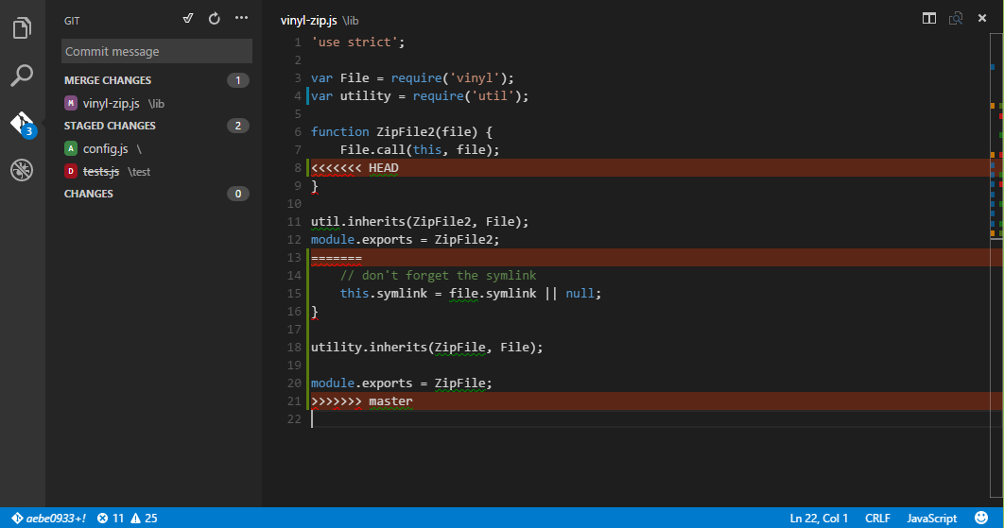
Git – Merge

Slide 34
Git – Repositório num pendrive

Slide 35
Git – Repositório num pendrive
# criando o repositório central numa pasta
# pode ser em rede, local ou num pendrive
$ cd nome_da_pasta
$ git init --bare

Slide 36
Git – Repositório num pendrive
# a primeira máquina
$ cd nome_da_pasta
$ git init
(fazer alterações)
$ git remote add origin /caminho/ate/a/pasta
$ git push origin master

Slide 37
Git – Repositório num pendrive
# as demais máquinas
$ cd nome_da_pasta
$ git init
$ git remote add origin /caminho/ate/a/pasta
$ git pull origin master
(fazer alterações)
$ git push origin master

Slide 38
Git – Repositório num pendrive
# forçando um Merge
Na máquina A alterar linha N de um arquivo.
Na máquina B alterar a mesma linha.
Fazer push em ambas as máquinas.

Slide 39
Git – Comandos e Extensões
Comandos:
status, remote, pull, push, clone, fetch, branch, checkout, merge, diff, log, …
VS Code:
Git History
Git Lens

Slide 40

Git – Exemplos práticos
Ver comandos no arquivo extra em
github.com/sandrocustodiobr/palestras
VS Code, integrado na barra em
Netbeans, botão direito.

Slide 41
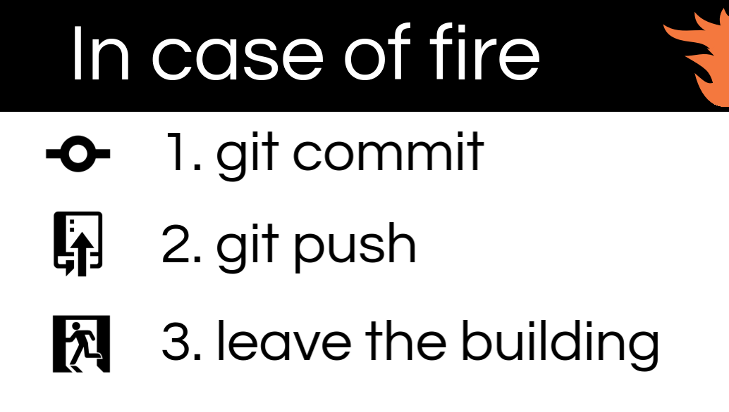

Slide 42
Sandro Custódio
Tchelinux desde 2008
Servidor Publico Federal desde 1999
TI desde 1993
github.com/sandrocustodiobr/palestras

